Slide 1

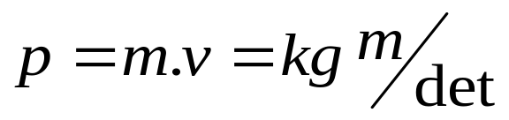
MOMENTUM dan IMPULS
1. Pendahuluan
Pada kinematika gerak dinyatakan dengan kecepatan (v) dan percepatan (a)
Ada besaran lain untuk menyatakan gerak yaitu Momentum
2. Momentum Linier dan Impuls
Momentum Linier
Hasil kali antara massa (m) dan kecepatan (v)
p = momentum linier
m = massa benda
v = kecepatan benda
Satuan Momentum

Slide 2



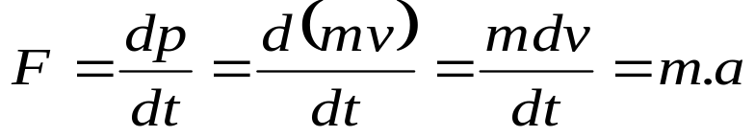

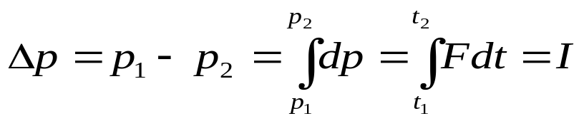
Momentum → vektor
Arah p searah dengan arah vektor kecepatan
Jika ditulis dalam komponen vektor
3. Hubungan Momentum (p) dan Gaya (F)
Perubahan momentum benda tiap satuan waktu sebanding dengan gaya resultan yang bekerja pada benda dan berarah sama dengan gaya tersebut
Hukum Newton II dalam bahasa momentum
→ Perubahan momentum dp suatu benda dalam waktu dt selama gaya F bekerja
Gaya Impuls

Slide 3

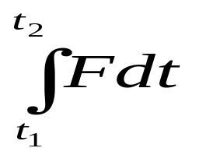
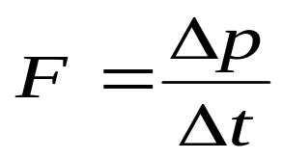

Kesimpulan :
Perubahan momentum (Δ p) = Gaya Impuls (I)
Teorema ini digunakan untuk gaya-gaya yang bekerja dalam waktu singkat (sesaat)
contoh : peristiwa tumbukan
Gaya impuls → gaya yang bekerja dalam waktu singkat
F
t₁
t
t₂
Untuk gaya yang bekerja dalam waktu yang lama
F
t₁
t
t₂

Slide 4
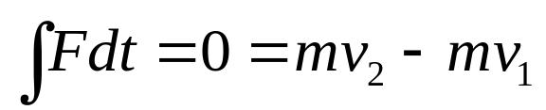
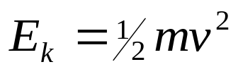

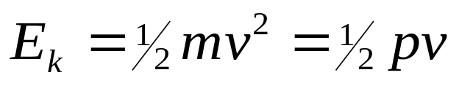
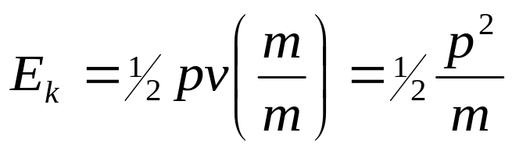
4. Hukum Kekekalan Momentum
Bila Resultan gaya luar yang bekerja pada benda sama dengan nol, momentumnya tetap atau kekal
mv₂ = mv₁
Catatan :
Hubungan momentum dengan energi kinetik
Energi kinetik
Momentum

Slide 5
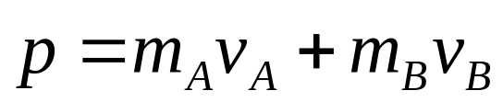
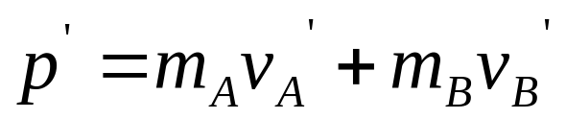
5. Tumbukan
Pada peristiwa tumbukan bekerja gaya impuls
Sebelum tumbukan
m_{A}v_{A}
m_{B}v_{B}
A
B
Saat tumbukan
A
B
Setelah tumbukan
m_{A}v_{A}^{I}
m_{B}v_{B}^{I}
A
B
Momentum sebelum tumbukan
Momentum setelah tumbukan

Slide 6
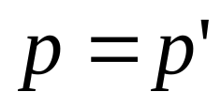
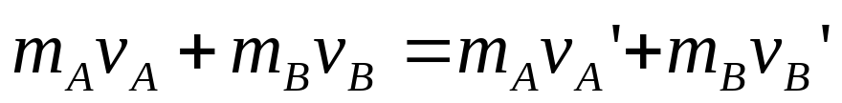
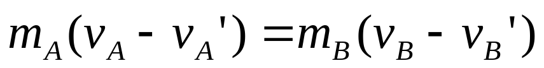
Hukum kekekalan momentum saat benda bertumbukan
Jumlah momentum sebelum tumbukan sama dengan jumlah momentum setelah tumbukan
atau
V_{A} = kecepatan bola A sebelum tumbukan
V_{B} = kecepatan bola B sebelum tumbukan
V_{A’} = kecepatan bola A setelah tumbukan
V_{B’} = kecepatan bola B setelah tumbukan

Slide 7
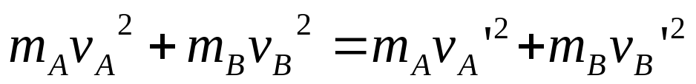
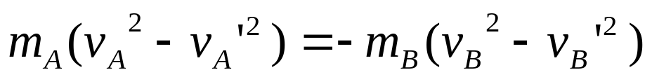
Jenis-jenis tumbukan
Tumbukan Lenting Sempurna
Tumbukan Lenting sebagian
Tumbukan Tidak Lenting
Tumbukan Lenting Sempurna
Berlaku hukum kekekalan momentum
(*)
Berlaku hukum kekekalan energi
(**)

Slide 8
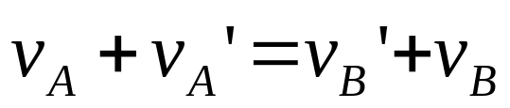
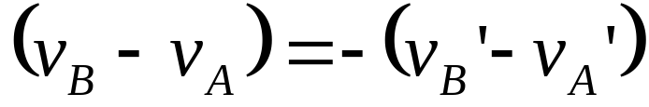
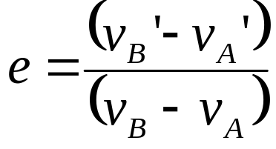

Jika V_{A} ≠ V_{A}’ dan V_{B} ≠ V_{B}’, persamaan (**) dibagi persamaan (*) didapat :
atau
Artinya :
Kecepatan relatif kedua benda sebelum tumbukan sama dengan kecepatan relatif kedua benda setelah tumbukan dengan arah yang berlawanan.
Catatan :
Koefisien restitusi
Untuk tumbukan elastis sempurna

Slide 9
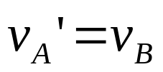
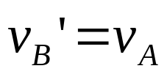
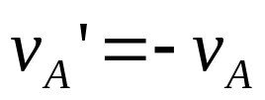
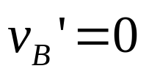
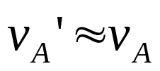
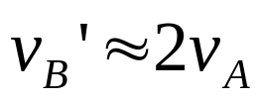
Hal-hal Khusus :
Jika m_{A} =m_{B} maka :
Apabila benda B sebelum tumbukan dalam keadaan berhenti, maka dengan massa yang tetap sama, setelah tumbukan, benda yang tadinya bergerak (benda A) menjadi berhenti, sedangkan benda B yang tadinya diam menjadi bergerak dengan kecepatan V_{B}’ yang sama dengan kecepatan benda A (kecepatan V_{A})
Jika massa m_{B} (m_{B} >> m_{A}) maka :
dan
Jika m_{B} << m_{A} maka :
dan

Slide 10

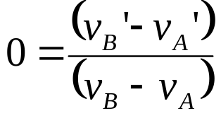
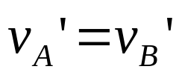

Tumbukan Lenting Sebagian
Berlaku hukum kekekalan momentum
Tidak Berlaku hukum kekekalan energi
Tumbukan Tidak Lenting
Berlaku hukum kekekalan momentum, tapi tidak berlaku hukum kekekalan energi
Kecepatan akhir kedua benda sama dan searah.
Kedua benda bergabung (menempel)
V = Kecepatan gabungan kedua benda
Besar energi kinetik yang hilang :
dimana

